Slide 1
(2024-2025 учебный год)

Slide 2
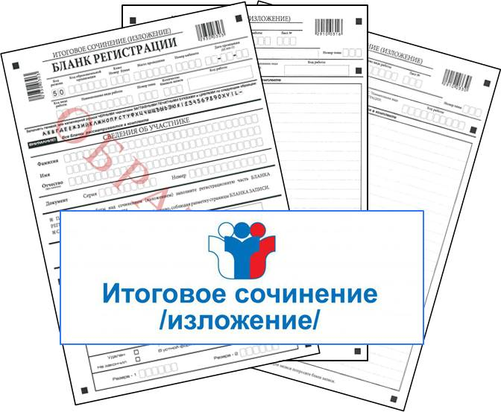

Slide 3
Итоговое сочинение как условие допуска к ГИА-11
Итоговое сочинение проводится для обучающихся 11 классов и является условием допуска к государственной итоговой аттестации по образовательным программам среднего общего образования (ГИА-11).
Итоговое сочинение в случае представления его при приеме на обучение по программам бакалавриата и программам специалитета действительно четыре года, следующих за годом написания такого сочинения.

Slide 4
Итоговое сочинение, с одной стороны, нацелено на проверку общих речевых компетенций обучающегося, выявление уровня его речевой культуры, оценку умения рассуждать по избранной теме, аргументировать свою позицию. С другой стороны, оно содержит требование построения аргументации с обязательным привлечением примеров из литературного материала.

Slide 5
Что изменилось в 2024-2025 году по сравнению с 2023-2024 годом? Методические рекомендации ФИПИ
Структура закрытого банка тем итогового сочинения (без изменений)
Комментарии к разделам закрытого банка тем итогового сочинения (без изменений)
Образец комплекта тем 2024/25 учебного года (обновлен)
Критерии оценивания итогового сочинения и изложения (без изменений)

Slide 6
РАЗДЕЛ 1 Духовно-нравственные ориентиры в жизни человека
Внутренний мир человека и его личностные качества.
1.1
Отношение человека к другому человеку (окружению), нравственные идеалы и выбор между добром и злом.
1.2
1.3
Познание человеком самого себя.
1.4
Свобода человека и ее ограничения.

Slide 7
РАЗДЕЛ 2 Семья, общество, Отечество в жизни человека
Семья, род;
семейные ценности и традиции.
2.1
2.2
Человек и общество.
Родина, государство,
гражданская позиция человека.
2.3

Slide 8
РАЗДЕЛ 3 Природа и культура в жизни человека
3.1
Природа и человек.
3.2
Наука и человек.
3.3
Искусство и человек.

Slide 9
СТРУКТУРА
ЗАКРЫТОГО БАНКА ТЕМ ИТОГОВОГО СОЧИНЕНИЯ
В каждый комплект тем итогового сочинения будут включены по две темы из каждого раздела банка:
Темы 1, 2 «Духовно-нравственные ориентиры в жизни человека».
Темы 3, 4 «Семья, общество, Отечество в жизни человека».
Темы 5, 6 «Природа и культура в жизни человека».

Slide 10
Комплект тем (ФИПИ: образец)

Slide 11
Сроки проведения итогового сочинения:
4 декабря 2024 г.
5 февраля 2025 г.
9 апреля 2025 г.

Slide 12
Результатом итогового сочинения является «зачёт» или «незачёт».
К сдаче ЕГЭ допускаются только выпускники, получившие «зачёт».

Slide 13
Рекомендуемый объём сочинения – 350 слов.
Максимальное количество слов не устанавливается.
Время написания сочинения – 3 часа 55 минут.
Выпускнику разрешается пользоваться орфографическим
словарём, который выдадут в аудитории.

Slide 14
Темы сочинений объявят выпускникам в день написания сочинения в 9.45 (за 15 минут до начала работы). В это же время темы будут опубликованы на открытых информационных ресурсах (ege.edu.ru, fipi.ru).

Slide 15
Критерии оценивания итогового сочинения
Требование № 1
«Объем итогового сочинения»
Рекомендуемое количество слов – от 350.
Максимальное количество слов в сочинении не устанавливается. Если в сочинении менее 250 слов (в подсчет включаются все слова, в том числе и служебные), то выставляется «незачет» за невыполнение требования № 1 и «незачет» за работу в целом (такое сочинение не проверяется по критериям оценивания).

Slide 16
Критерии оценивания итогового сочинения
Требование № 2
«Самостоятельность написания итогового сочинения»
Итоговое сочинение выполняется самостоятельно. Не допускается списывание сочинения (фрагментов сочинения) из какого-либо источника или воспроизведение по памяти чужого текста (работа другого участника, текст, опубликованный в бумажном и (или) электронном виде, и др.).
Допускается прямое или косвенное цитирование с обязательной ссылкой на источник (ссылка дается в свободной форме). Объем цитирования не должен превышать объем собственного текста участника.
Если сочинение признано несамостоятельным, то выставляется «незачет» за невыполнение требования № 2 и «незачет» за работу в целом (такое сочинение не проверяется по критериям оценивания).

Slide 17
Итоговое сочинение, соответствующее установленным требованиям, оценивается по
критериям:
«Соответствие теме»;
«Аргументация. Привлечение литературного материала»;
«Композиция и логика рассуждения»;
«Качество письменной речи»;
«Грамотность».

Slide 18
Критерии № 1 и № 2 являются основными.
Для получения «зачета» за итоговое сочинение необходимо получить «зачет» по
критериям № 1 и № 2 (выставление «незачета» по одному из этих критериев
автоматически ведет к «незачету» за работу в целом), а также дополнительно «зачет» по
одному из других критериев.

Slide 19
КРИТЕРИЙ №1 «СООТВЕТСТВИЕ ТЕМЕ» Данный критерий нацеливает на проверку содержания сочинения. Участник должен рассуждать на предложенную тему, выбрав путь её раскрытия (например, отвечает на вопрос, поставленный в теме, или размышляет над предложенной проблемой и т.п.). «Незачёт» ставится только в случае, если сочинение не соответствует теме или в нём не прослеживается конкретной цели высказывания, то есть коммуникативного замысла. Во всех остальных случаях выставляется «зачёт».

Slide 20
КРИТЕРИЙ №2 «АРГУМЕНТАЦИЯ. ПРИВЛЕЧЕНИЕ ЛИТЕРАТУРНОГО МАТЕРИАЛА»
Данный критерий нацеливает на проверку умения строить рассуждение, доказывать свою позицию, подкрепляя аргументы примерами из литературного материала. Можно привлекать художественные произведения, дневники, мемуары, публицистику, произведения устного народного творчества (за исключением малых жанров), другие источники отечественной или мировой литературы (достаточно опоры на один текст).
«Незачёт» ставится при условии, если сочинение написано без привлечения литературного материала или в нём существенно искажено содержание произведения, или литературные произведения лишь упоминаются в работе, не становясь опорой для аргументации. Во всех остальных случаях выставляется «зачёт».

Slide 21
КРИТЕРИЙ №3 «КОМПОЗИЦИЯ И ЛОГИКА РАССУЖДЕНИЯ» Данный критерий нацеливает на проверку умения логично выстраивать рассуждение на предложенную тему. Участник должен выдерживать соотношение между тезисом и доказательствами. «Незачёт» ставится при условии, если грубые логические нарушения мешают пониманию смысла сказанного или отсутствует тезисно-доказательная часть. Во всех остальных случаях выставляется «зачёт».

Slide 22
КРИТЕРИЙ №4 «КАЧЕСТВО ПИСЬМЕННОЙ РЕЧИ» Данный критерий нацеливает на проверку речевого оформления текста сочинения. Участник должен точно выражать мысли, используя разнообразную лексику и различные грамматические конструкции, при необходимости уместно употреблять термины. «Незачёт» ставится при условии, если низкое качество речи (в том числе речевые ошибки) существенно затрудняет понимание смысла сочинения. Во всех остальных случаях выставляется «зачёт».

Slide 23
КРИТЕРИЙ №5
«ГРАМОТНОСТЬ»
Данный критерий позволяет оценить грамотность выпускника. «Незачёт» ставится при условии, если на 100 слов приходится в сумме более пяти ошибок: грамматических, орфографических, пунктуационных.

Slide 24
Итоговое сочинение оценивается зачётом, если: получен «зачёт» по критерию №1. получен «зачёт» по критерию №2. получен «зачёт» по одному из критериев №3-5. в сочинении не менее 250 слов. сочинение не списано.

Slide 25
На итоговом сочинение необходимо иметь:
гелевую ручку черного цвета;
документ удостоверяющий личность (паспорт).

Slide 26
Во время итогового сочинения запрещается:
иметь при себе средства связи;
письменные заметки и иные средства хранения и передачи информации;
справочные материалы;
пользоваться текстами литературного материала;
собственными орфографическими и толковыми словарями;
пересаживаться с места на место;
ходить по аудитории, разговаривать с участниками сочинения.

Slide 27
Итоговое сочинение проводится:
4 декабря 2025 года
в 10.00
в МОУ СОШ №22

Slide 28
Повторный допуск
Получившие «незачет»
Не явившиеся на экзамен по уважительной причине, подтвержденной документально
Не завершившие экзамен по уважительным причинам, подтвержденной документально

Slide 29
Повторный допуск
05 февраля 2025 года
09 апреля 2025 года

Slide 30
Для того чтобы научиться писать, надо писать.
Рэй Брэдбери
Желаю Вам и Вашим
детям удачи
при подготовке к ИС ,
а также
на самом экзамене!

